Slide 1
সকলকে মাল্টিমিডিয়া ক্লাসে স্বাগতম

Slide 2
পরিচিতি
সংগীতা হালদার
(এ্‌ম,এস-সি, এম.এড )
সহকারী শিক্ষক(গণিত)
কাজী আব্দুল মাজেদ একাডেমী, পাংশা, রাজবাড়ী।
মোবাইল : ০১৭১৬৭৯২৪৫৯
E-mail: sangitahalder77@gmail.com
শ্রেণীঃ ৮ম
বিষয়ঃ গণিত
অধ্যায়ঃ ৪র্থ
বিষয়ঃ বীজগণিত এর সূত্রাবলী
সময়ঃ ৫০ মিনিট
তারিখঃ০৯.০৭.২০২০

Slide 3
40=49-9
=7×7-3×3
=(7)² - (3)²
এখানে 40 একটি রাশি ।ইহাকে দুটি রাশির বর্গের অন্তররুপে প্রকাশ কর হল ।
১ম রাশি
অন্তর
২য় রাশি
বর্গ
বর্গ

Slide 4
পাঠ শিরোনাম
৪র্থ অধ্যায় / অনু---৪.১
দুটি রাশির বর্গের অন্তররুপে প্রকাশ

Slide 5
শিখন ফল
i. ab এর বীজগাণিতিক সূত্র লিখতে পারবে ।
ii.একটি রাশিকে দূইটি বীজগাণিতিক রাশির বর্গের অন্তররুপে প্রকাশ করতে পারবে ।
iii. ab এর সূত্র ব্যবহার করে বীজগাণিতিক সমস্যার সমাধান করতে পারবে ।

Slide 6
অনুঃ ৪-১
বীজগণিতীয় সূত্রঃ
বীজগণিতীয় প্রতীক দ্বারা প্রকাশিত যেকোনো সাধারণ নিয়ম বা সিদ্ধান্তকে বীজগণিতীয় সূত্র বা সূত্র বলা হয় ।

Slide 7
বীজগাণিতিক সূত্রাবলি
i.(a+b)²=a²+2ab+b²
ii.(a-b)²=a²-2ab+b²
অনুসিদ্ধান্ত/ সূত্রের বিশেষ রূপ
i.a²+b²=(a+b)²-2ab
ii.a²+b²=(a-b)²+2ab
iii.(a+b)²=(a-b)²+4ab
iv.(a-b)² =(a+b)²-4ab
v.2(a²+b²)=(a+b)²+(a-b)²
vi.4ab=(a+b)²-(a-b)²

Slide 8
ধরি, ab একটি বীজগাণিতিক রাশি ইহাকে দূইটি রাশির বর্গের অন্তররুপে প্রকাশ এর সূত্রঃ
$ab={{\left(\frac{a+b}{2}\right)}^{2}}$ - ${\left(\frac{a−b}{2}\right)}^{2}$

Slide 9
45 এর গুণনীয়ক গুলো কি কি ?
45=45×1, 45=9×5, 45=15×3
যেকোনো একটি গুণনীয়ক নিয়ে করি, এখানে a=9, b=5
আমরা জনি,
$ab={{\left(\frac{a+b}{2}\right)}^{2}}$ - ${\left(\frac{a−b}{2}\right)}^{2}$
$45={{\left(\frac{9+5}{2}\right)}^{2}}$ - ${\left(\frac{9−5}{2}\right)}^{2}$
$45={{\left(\frac{14}{2}\right)}^{2}}$ - ${\left(\frac{4}{2}\right)}^{2}$ বা, $45=\text{(}\text{7}\text{)}\text{2} \text{−} \text{(}\text{2}\text{)}\text{2}$

Slide 10
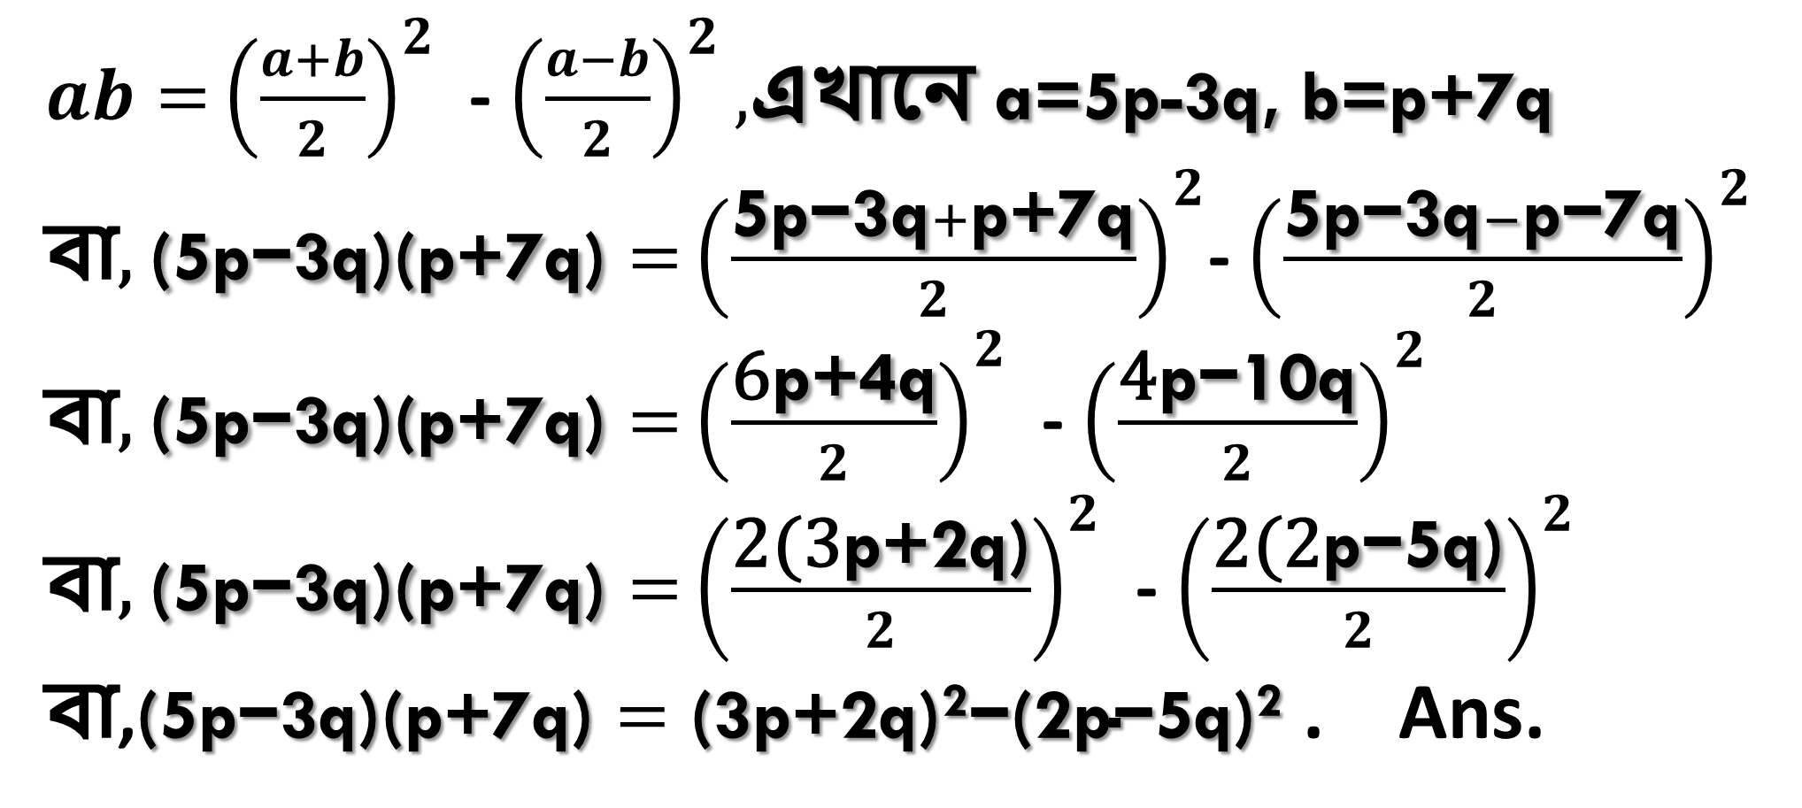
১৩। (ক) (5p-3q)(p+7q) দূইটি রাশির বর্গের অন্তররুপে প্রকাশ কর ।
আমরা জনি,
$ab={{\left(\frac{a+b}{2}\right)}^{2}}$ - ${\left(\frac{a−b}{2}\right)}^{2},$এখানে a=5p-3q, b=p+7q
$\text{বা}\text{, }\text{(}\text{5}\text{p}\text{−}\text{3}\text{q}\text{)(}\text{p}\text{+}\text{7}\text{q}\text{)}={{\left(\frac{\text{5}\text{p}\text{−}\text{3}\text{q}+\text{p}\text{+}\text{7}\text{q}}{2}\right)}^{2}}$- ${\left(\frac{\text{5}\text{p}\text{−}\text{3}\text{q}−\text{p}\text{−}\text{7}\text{q}}{2}\right)}^{2}$
$\text{বা}\text{, }\text{(}\text{5}\text{p}\text{−}\text{3}\text{q}\text{)(}\text{p}\text{+}\text{7}\text{q}\text{)}={{\left(\frac{\text{6}\text{p}\text{+}\text{4}\text{q}}{2}\right)}^{2}}$ - ${\left(\frac{\text{4}\text{p}\text{−}\text{10}\text{q}}{2}\right)}^{2}$
$\text{বা}\text{, }\text{(}\text{5}\text{p}\text{−}\text{3}\text{q}\text{)(}\text{p}\text{+}\text{7}\text{q}\text{)}={{\left(\frac{\text{2}\text{(}\text{3}\text{p}\text{+}\text{2}\text{q}\text{)}}{2}\right)}^{2}}$ - ${\left(\frac{\text{2}\text{(}\text{2}\text{p}\text{−}\text{5}\text{q}\text{)}}{2}\right)}^{2}$
বা,$\text{(}\text{5}\text{p}\text{−}\text{3}\text{q}\text{)(}\text{p}\text{+}\text{7}\text{q}\text{)}=\text{(}\text{3}\text{p}\text{+}\text{2}\text{q}\text{)}\text{2}\text{−}\text{(}\text{2}\text{p}\text{−}\text{5}\text{q}\text{)}\text{2}$ . Ans.

Slide 11
$$সমস্যাঃ a+b=13 এবং a−b=3 হলে,$$
$$ab এর মান নির্ণয় কর ।$$
দেওয়া আছে, a$+b=13 এবং a−b=3$
আমরা জানি, $ab={{\left(\frac{a+b}{2}\right)}^{2}}$ - ${\left(\frac{a−b}{2}\right)}^{2}$
$বা, ab={{\left(\frac{13}{2}\right)}^{2}}$ - ${\left(\frac{3}{2}\right)}^{2}$, [এখানে, 13x13=169, 3x3=9]
$বা, ab={\frac{169}{4}}$ - $\frac{9}{4}$
বা, $ab=\frac{169−9}{4}$ = $\frac{160}{4}$ = 40 Ans.

Slide 12
মূল্যায়ন
১। ${(a+b)}^{2}$এর সূত্রটি বল ?
উত্তরঃ $a^{2}+2ab+b^{2}$
২। $ab$এর সূত্রটি বল ?
উত্তরঃ $ab={{\left(\frac{a+b}{2}\right)}^{2}}$ - ${\left(\frac{a−b}{2}\right)}^{2}$
৩। $a^{2}−b^{2}$এর সূত্রটি বল ?
উত্তরঃ (a+b)(a-b)

Slide 13
বাড়ির কাজ
অনুশীলনী=৪.১
$সমস্যাঃ$১৩। (খ) (6a+9b)(7b-8a) কে দূইটি রাশির বর্গের অন্তররুপে প্রকাশ কর ।

Slide 14
সবাইকে ধন্যবাদ

